Slide 1

基于项目的案例教学系统
需求工程项目收尾评审
LOGO
——G16
组长：陈依伦
组员：马益亮
陈佳敏
徐毓茜
吕煜杰
指导老师：杨枨老师

Slide 2
目录
1
3
总体回顾
需求变更
2
需求获取与开发
4
参考资料

Slide 3

1
1
总体回顾

Slide 4
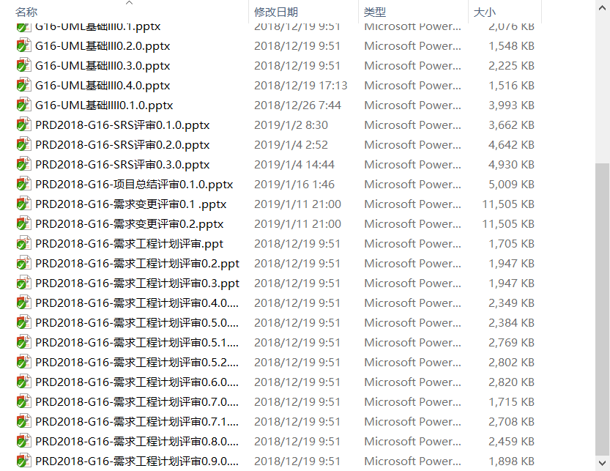
1
里程碑相关演示资料

Slide 5
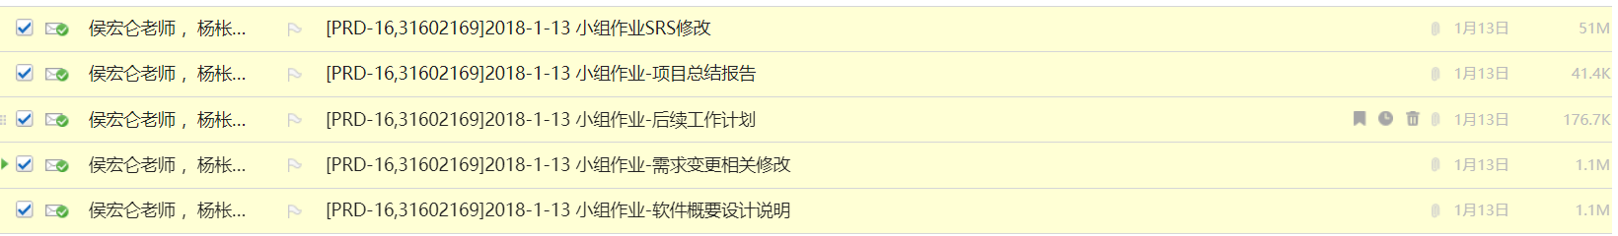
1
里程碑相关任务

Slide 6
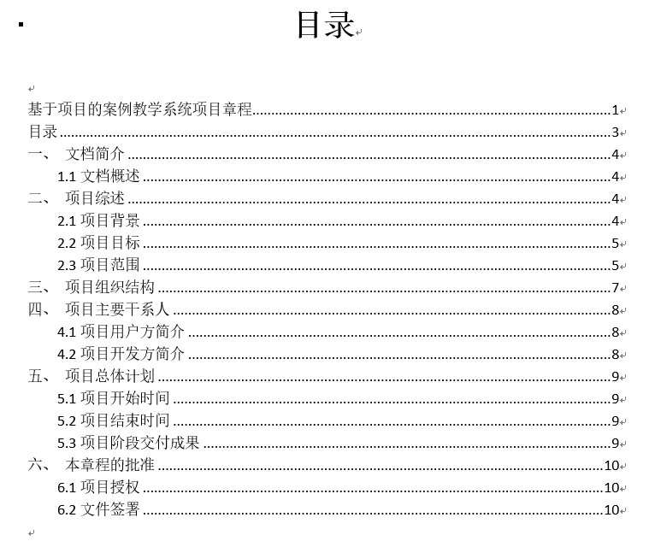
1
项目章程

Slide 7
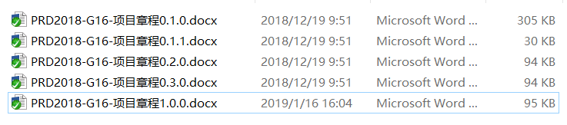
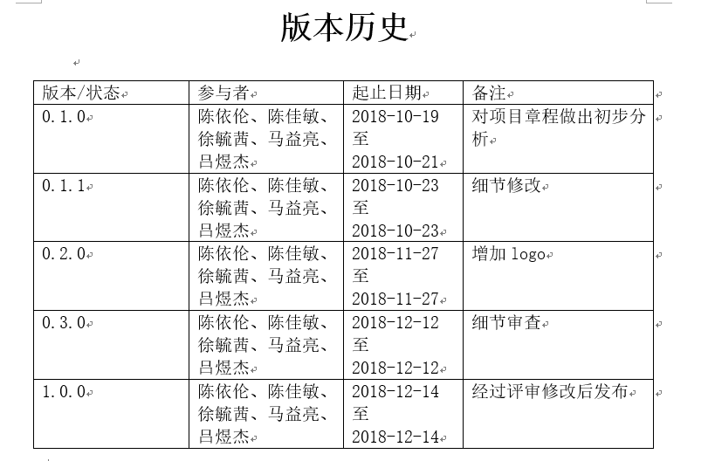
1
项目章程

Slide 8
1
项目背景
传统的学习系统，是以强调理论知识点的学习为主的学习系统。这种学习系 统的特点主要是能够给学生提供多元化的学习方法，如动画、PPT、视频、录音 等等，让学生的学习寓教于乐。然而，这种学习系统却对现在出现的一类工程性 学科的教学无能为力。 我们思考这样一个问题，是否能够建立这样一种学习系统，它以“Learning-by-doing”为主要教学思想，以互联网+作为载体，融合案例教学 法、项目教学法以及问题导向型学习法各种优点的学习系统。在这个过程中，如 何表示案例是一个最大的难点。通过对工程类案例的观察和总结，我们发现，工 程类案例尽管有多种描述和表示的方法，但是有一个最大的共同点，那便是项目 的结构性特征。 从这个基本点出发，我们提出基于项目的案例教学系统。通过对工程类项目 化案例的还原，从而最终达到学生再次实践项目的效果。 综上所述，本系统是一个在网络化教学的基础上考虑工程案例中所具有的项目元素，抽取其中的共性将案例重新做成项目以供同学进行学习的系统。

Slide 9
1
项目目标
开发意图：建立这样一种学习系统，它以“Learning-by-doing”为主要教学
思想 ，以互联网+作为载体，融合案例教学法、项目教学法以
及问题导向型学习法各种优点的学习系统。 应用目标：学生自己动手去做，而不能单单进行理论的学习，在实践中成长。 作用范围：工程类学科学生以及老师 系统目标： （1）通过期末最终评审 （2）系统能够使需求人满意 （3）能够有效的利用浏览器上的资源进行流畅运行 （4）系统能够通过浏览器清晰地向用户展现内容 建议系统的主要开发目标：
a. 人力与设备费用的减少
b. 处理速度的提高
c. 用户交互界面的美化
d. 人员工作效率的提高

Slide 10
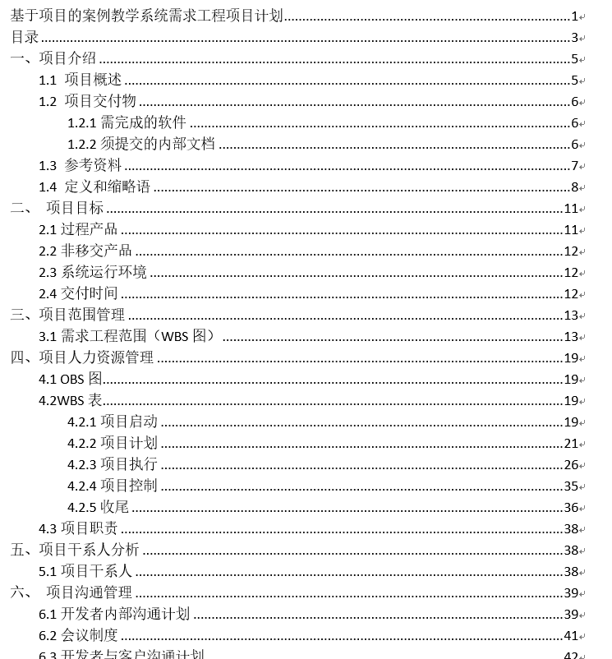
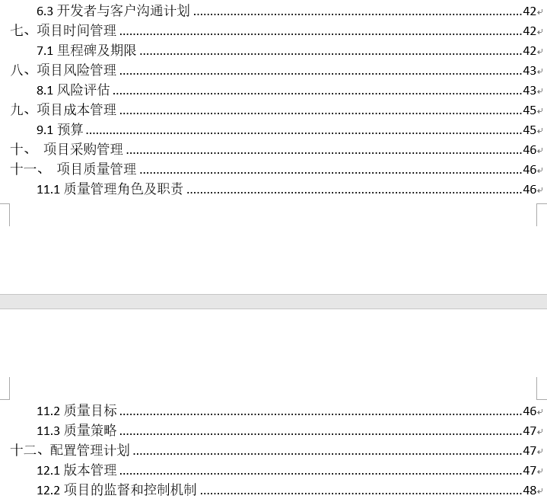
1
需求工程项目计划

Slide 11
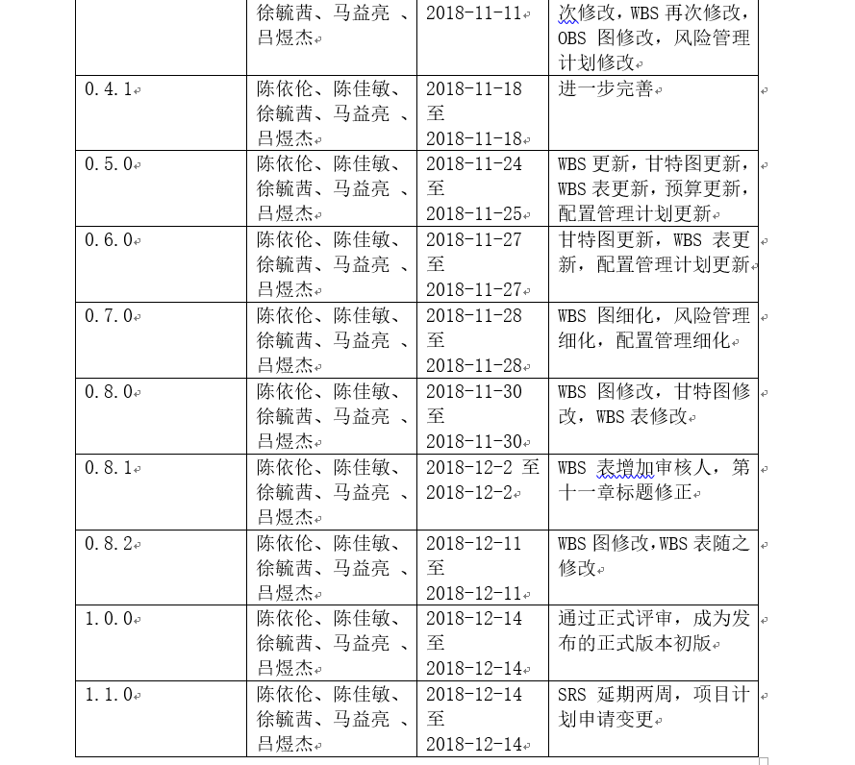
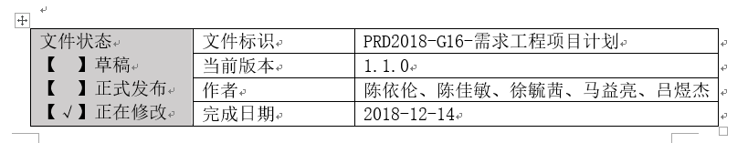
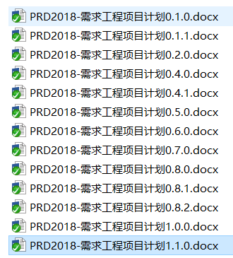
1
版本更新

Slide 12
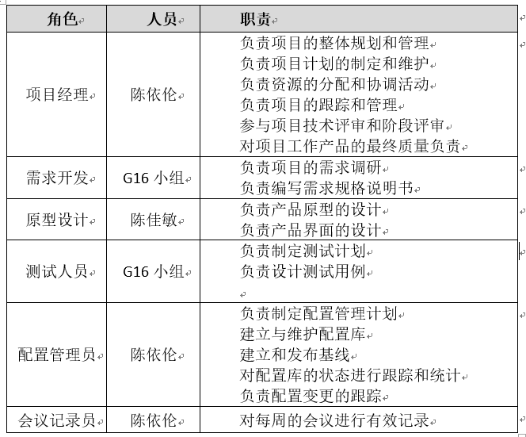
1
任务分配

Slide 13
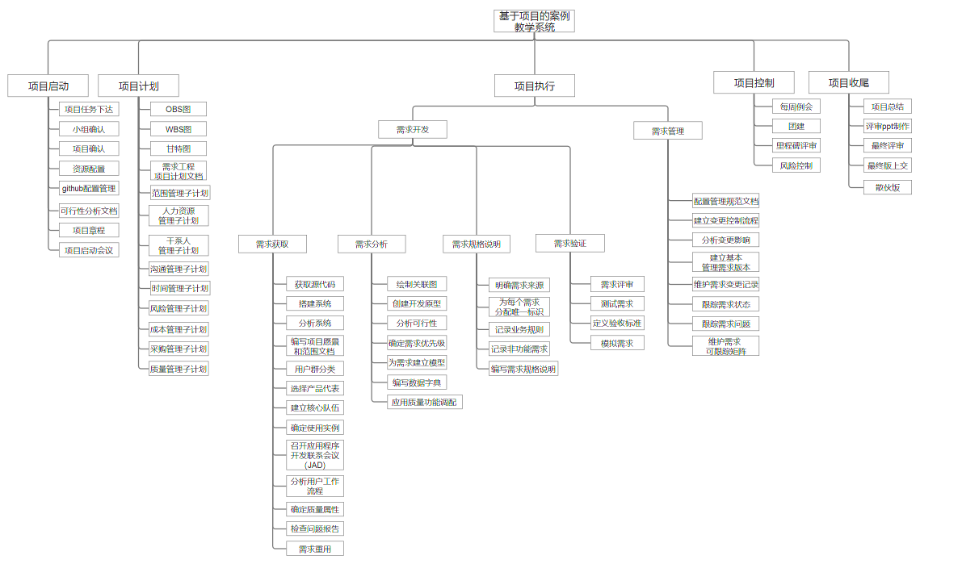
1
项目范围子计划

Slide 14
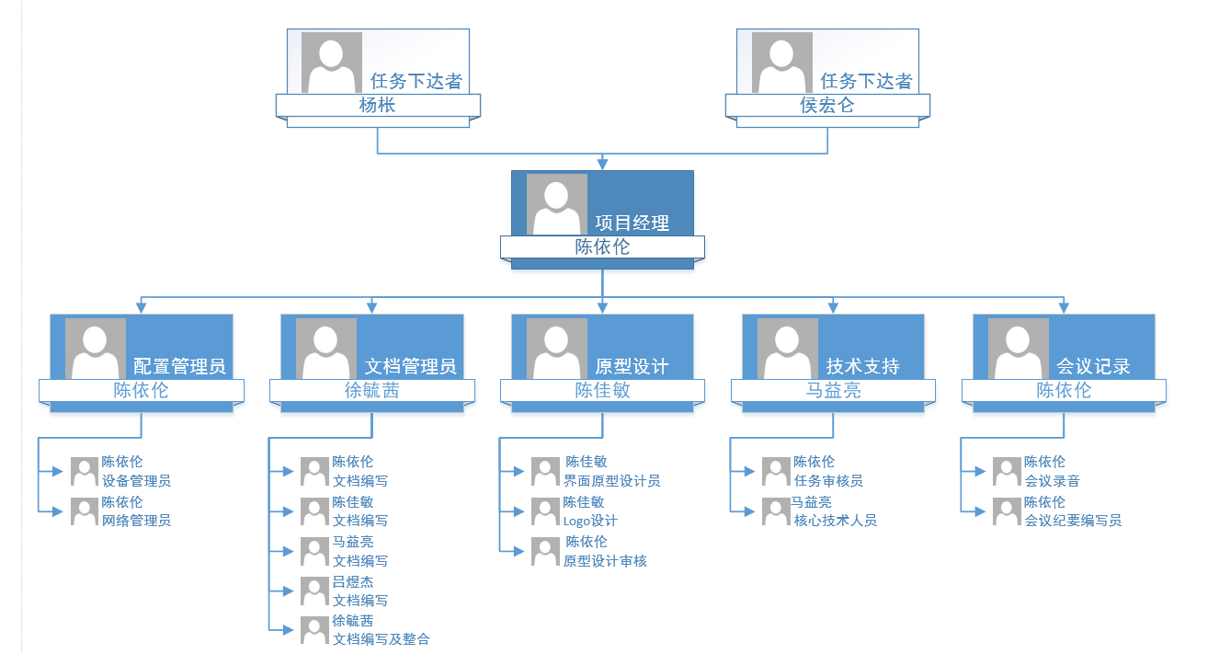
1
项目人力资源子计划

Slide 15
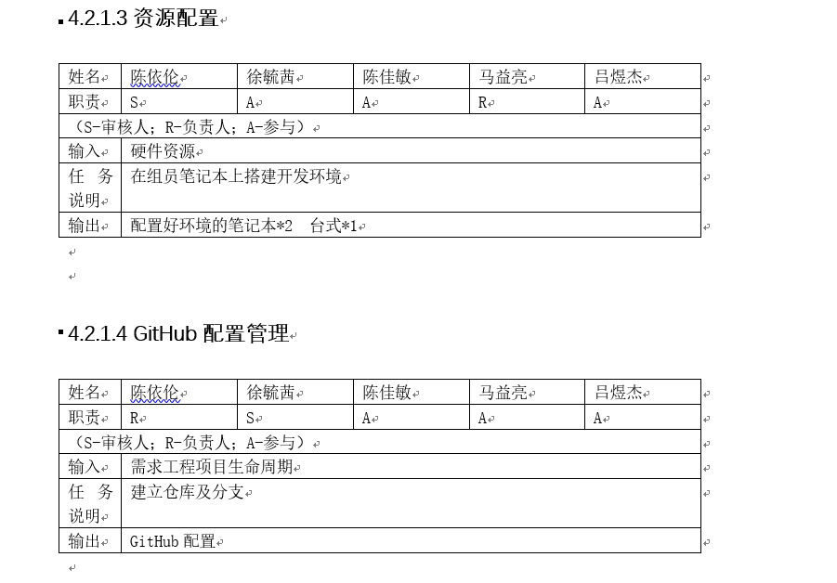
1
项目人力资源子计划

Slide 16
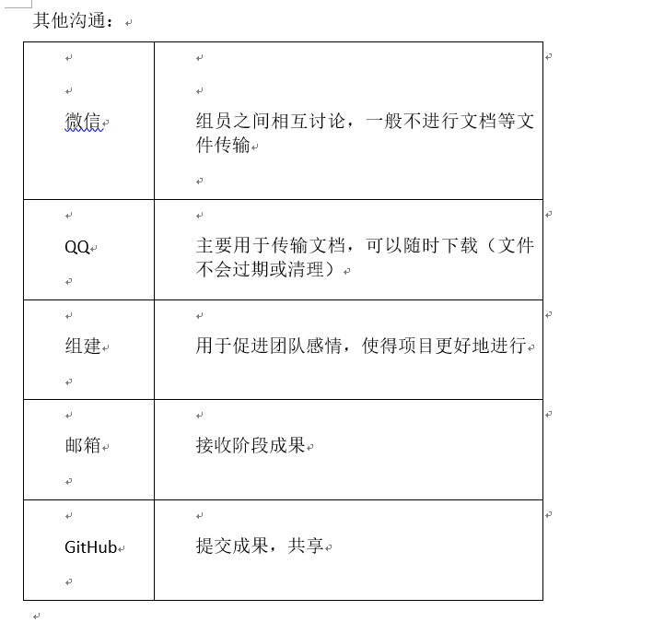
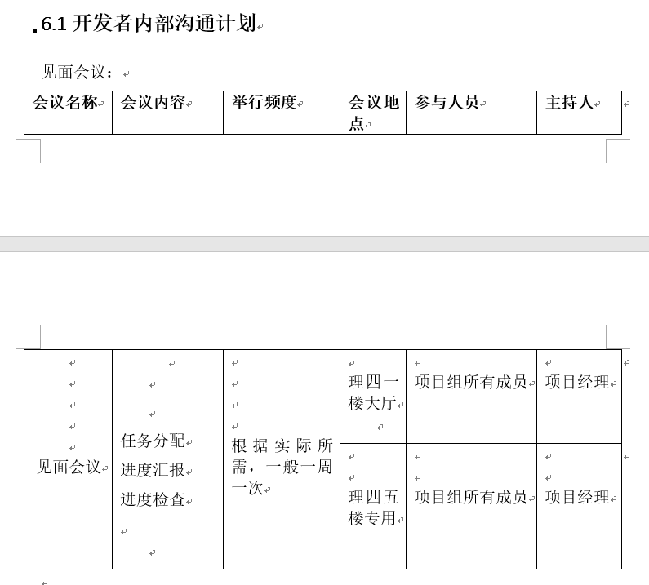
1
项目沟通子计划

Slide 17
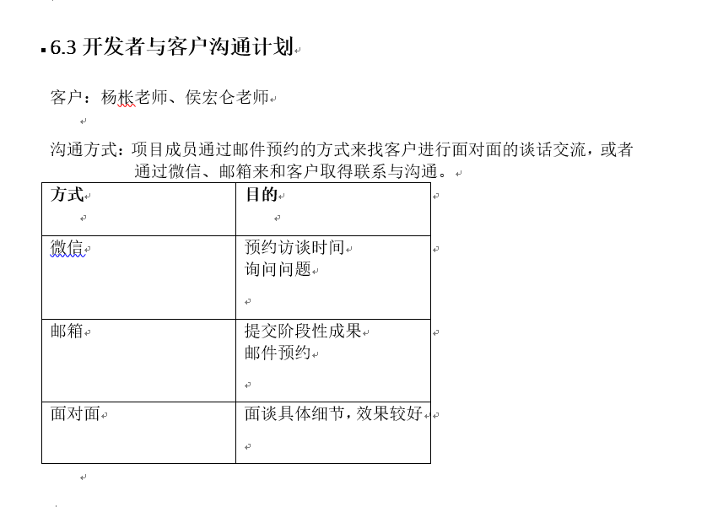
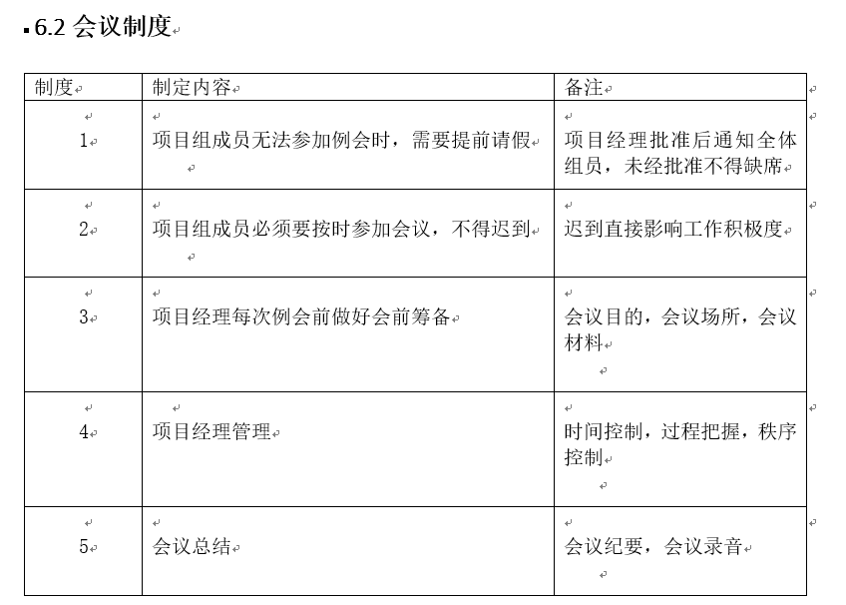
1
项目沟通子计划

Slide 18
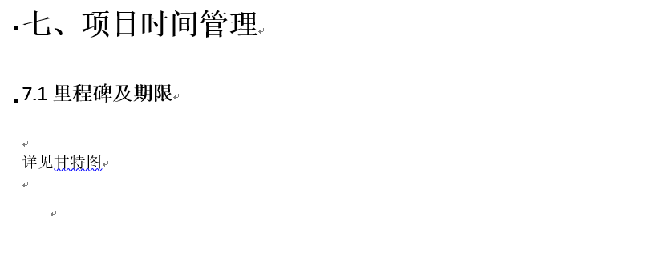
1
项目时间管理子计划

Slide 19
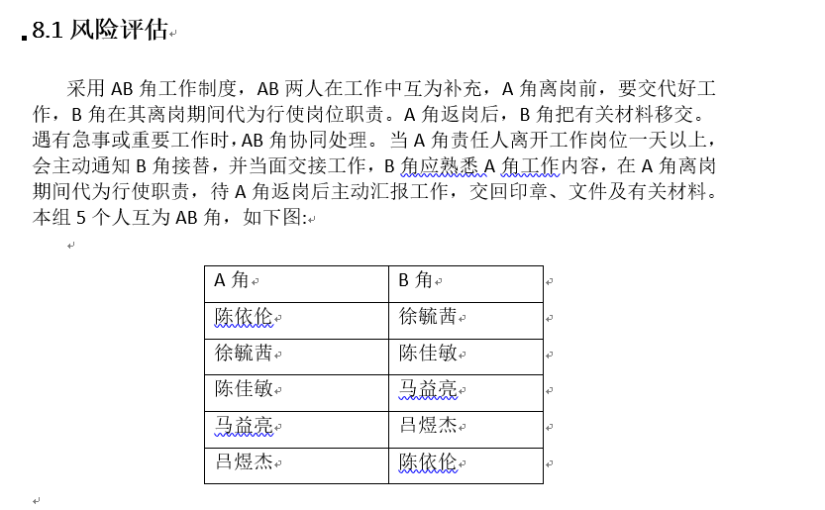
1
项目风险子计划

Slide 20
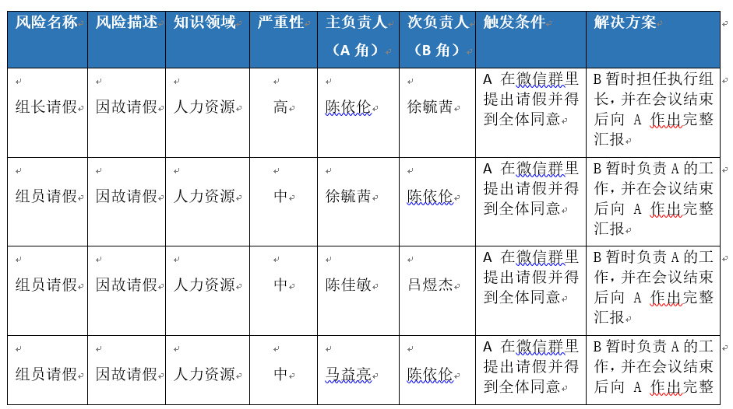
1
项目风险子计划

Slide 21
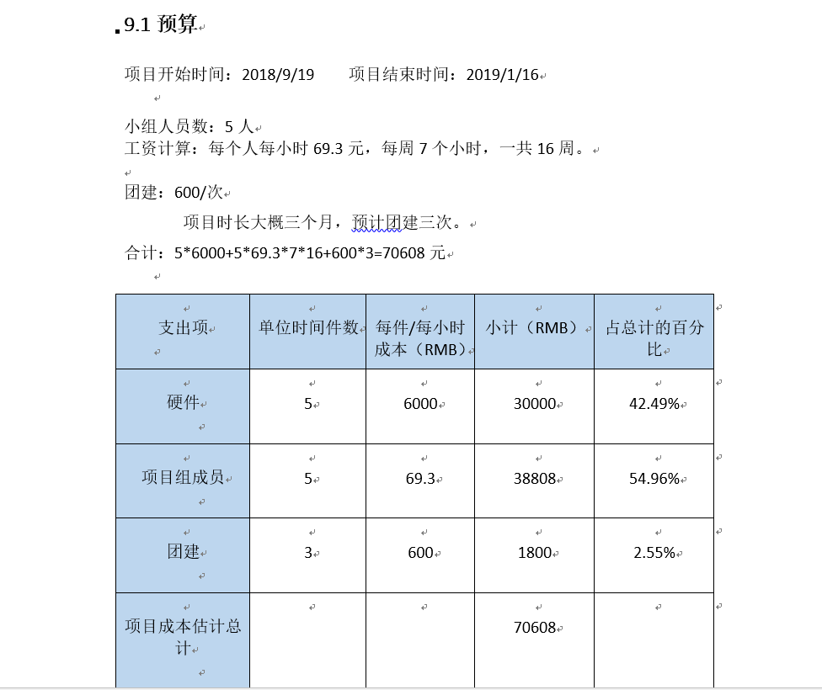
1
项目成本子计划

Slide 22
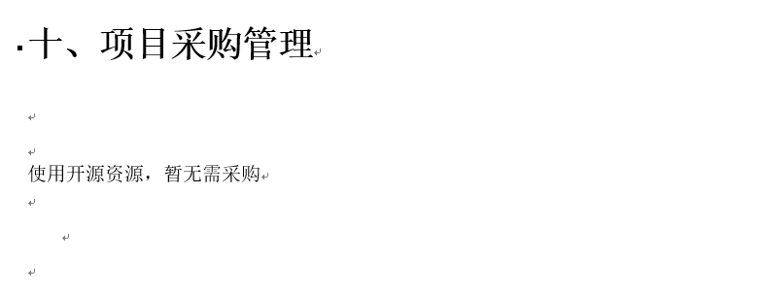
1
项目采购子计划

Slide 23
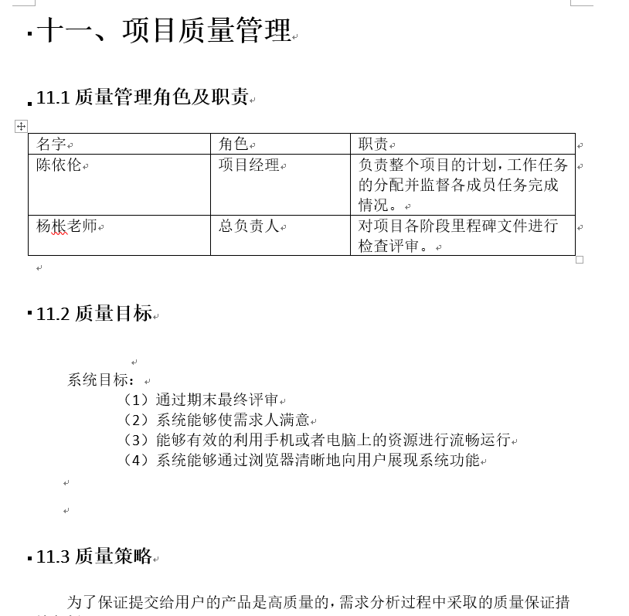
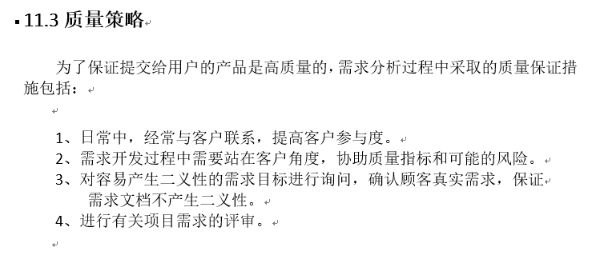
1
项目质量子计划

Slide 24
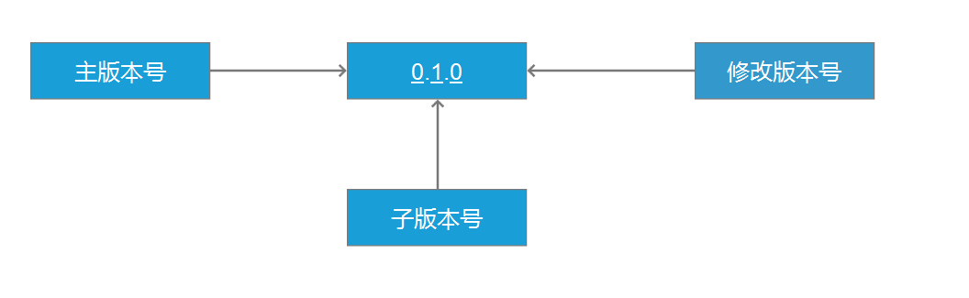
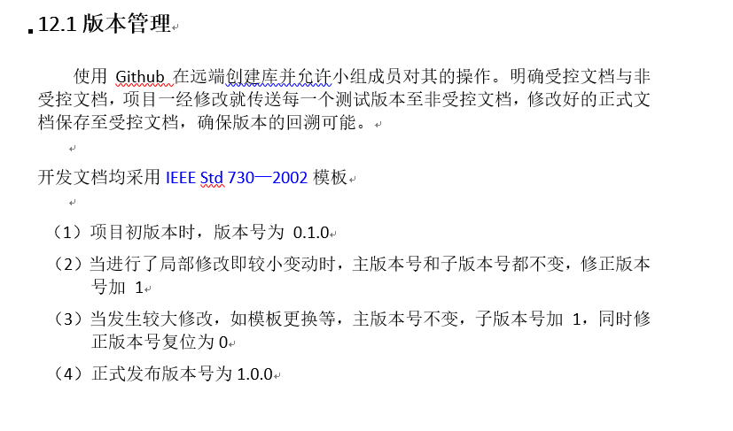
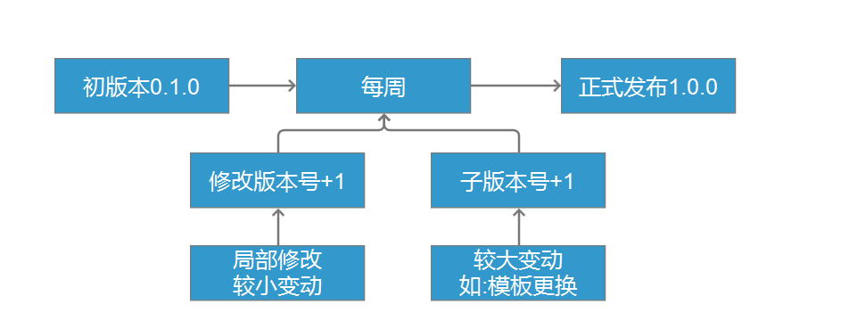
1
配置管理子计划

Slide 25
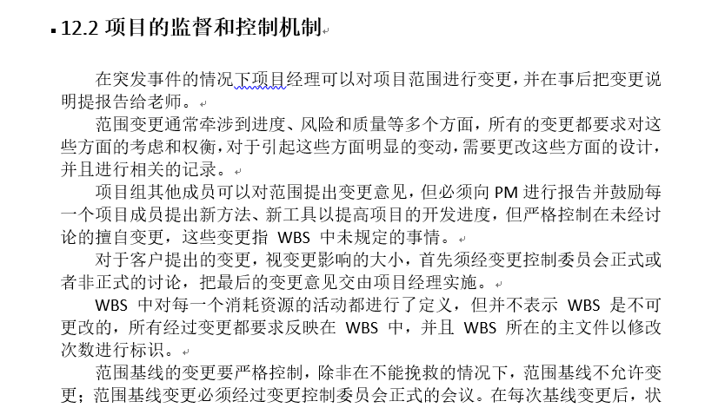
1
配置管理子计划

Slide 26
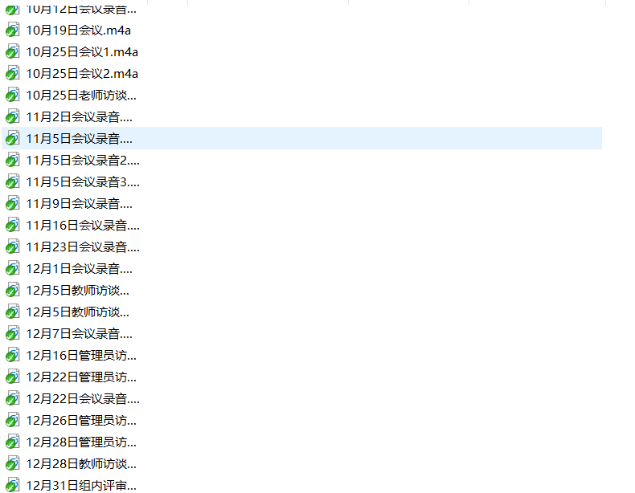
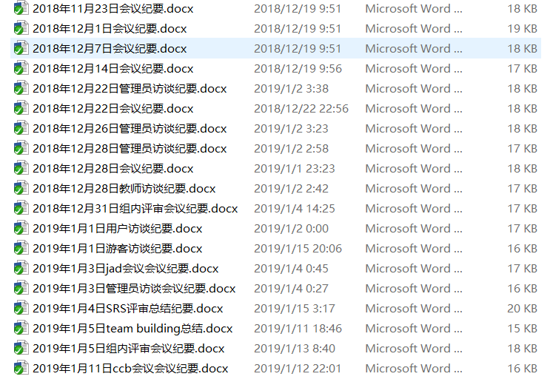
1
会议纪要
共召开20次会议

Slide 27
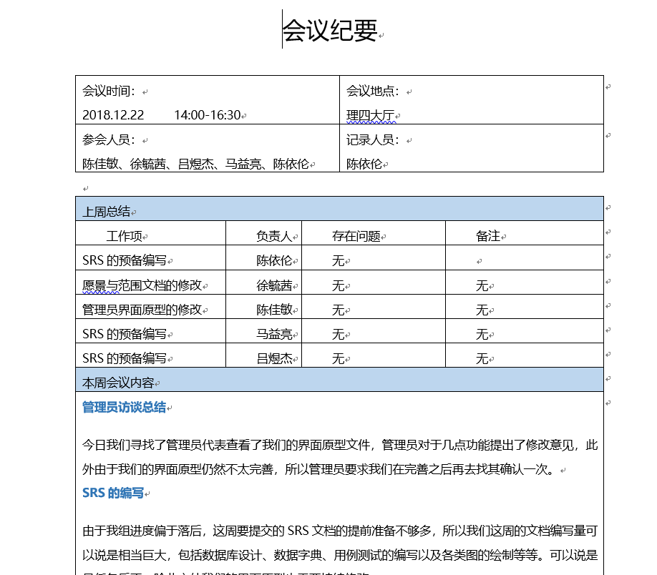
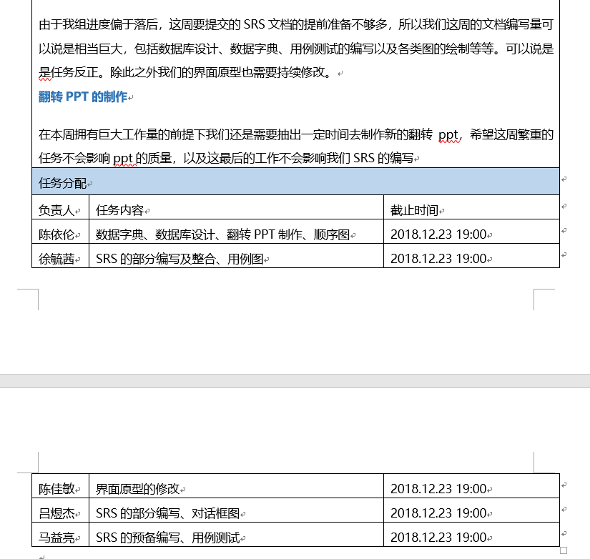
1
会议纪要

Slide 28
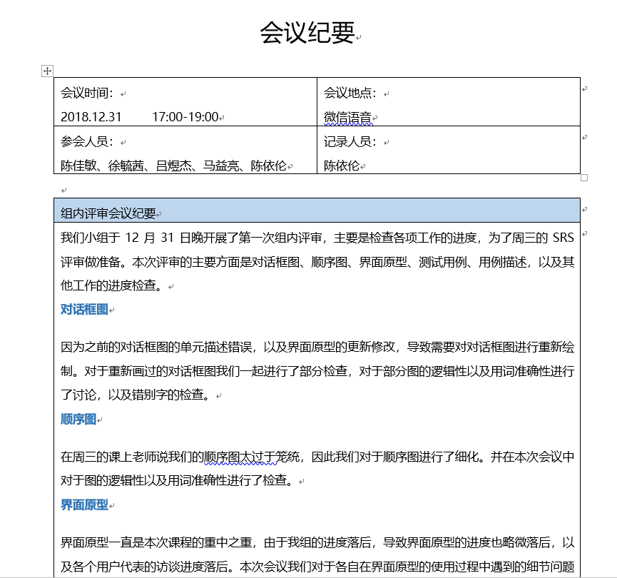
1
会议纪要

Slide 29
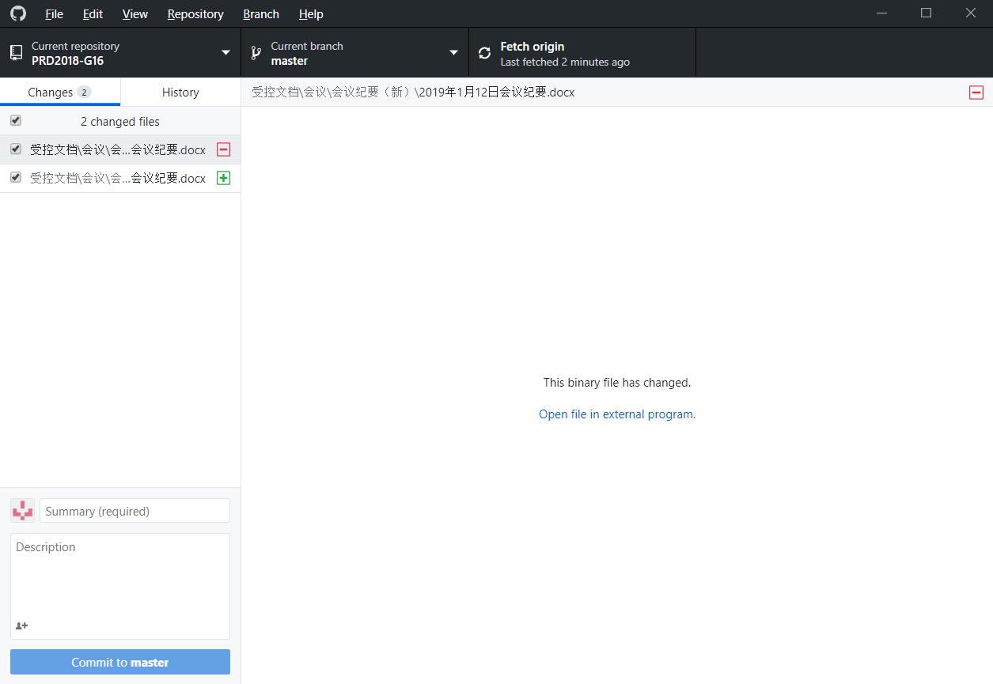
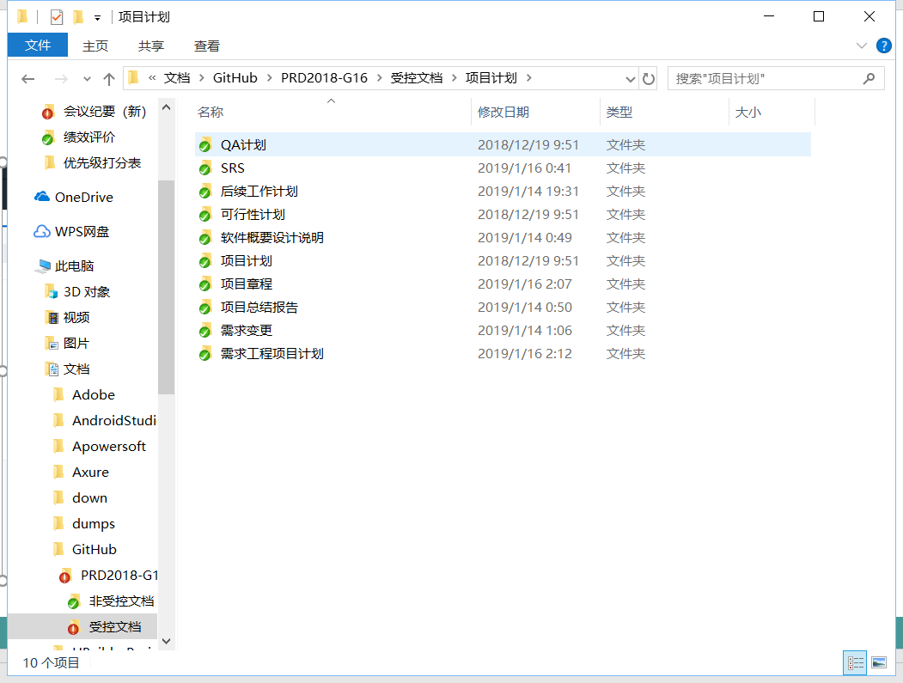
1
配置管理工具

Slide 30

1
WBS图

Slide 31
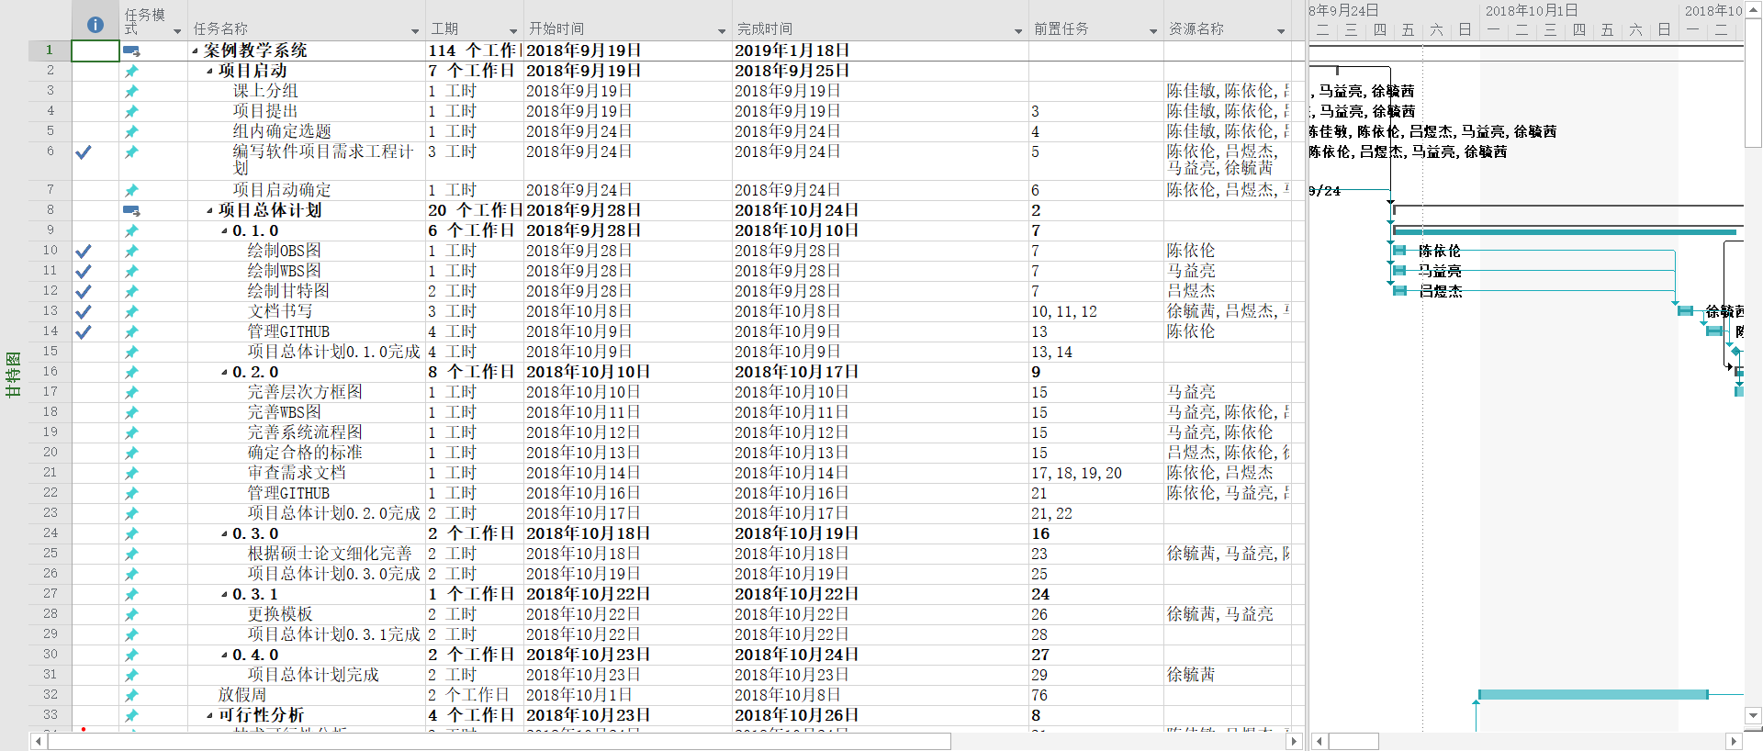
1
甘特图

Slide 32
1
2
需求获取与开发

Slide 33
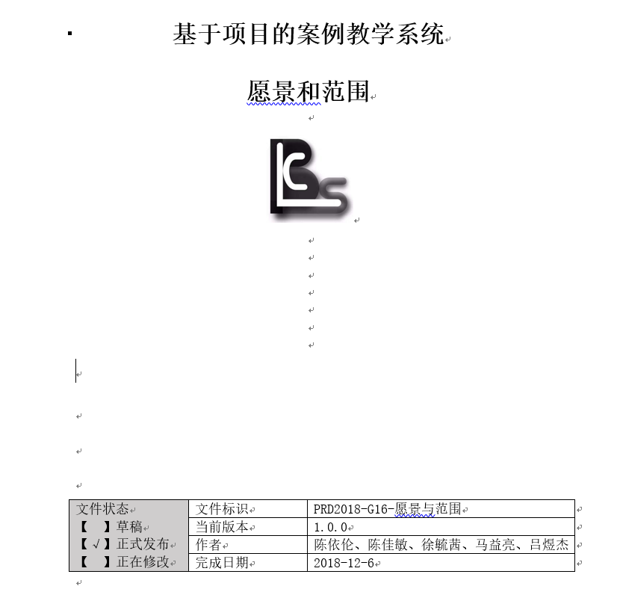
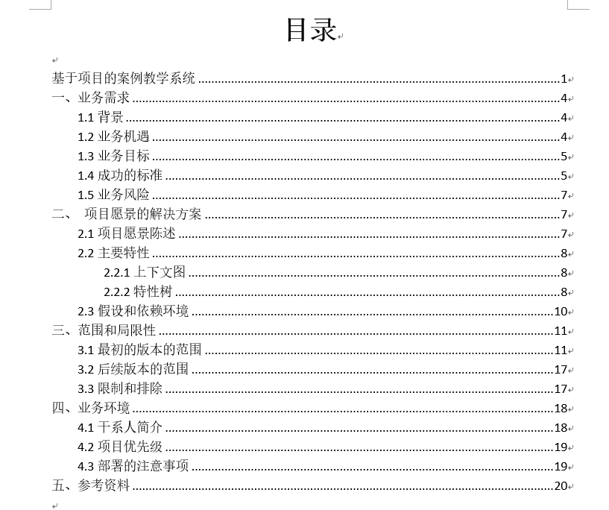
2
愿景与范围

Slide 34
2
业务机遇
传统的学习系统，是以强调理论知识点的学习为主的学习系统。这种学习系
统的特点主要是能够给学生提供多元化的学习方法，如动画、PPT、视频、录音
等等，让学生的学习寓教于乐。然而，这种学习系统却对现在出现的一类工程性
学科的教学无能为力。
我们思考这样一个问题，是否能够建立这样一种学习系统，它以“Learning-
by- doing”为主要教学思想，以 互联网+作为载体，融合案例教学法、项目教学
法以及问题导向型学习法各种优点的学习系统。在这个过程中，如何表示案例
是一个最大的难点。通过对工程类案例的观察和总结，我们发现，工程类案例尽
管有多种描述和表示的方法，但是有一个最大的共同点，那便是项目的结构性特征。
从这个基本点出发，我们提出基于项目的案例教学系统。通过对工程类项目
化案例的还原，从而最终达到学生再次实践项目的效果。

Slide 35
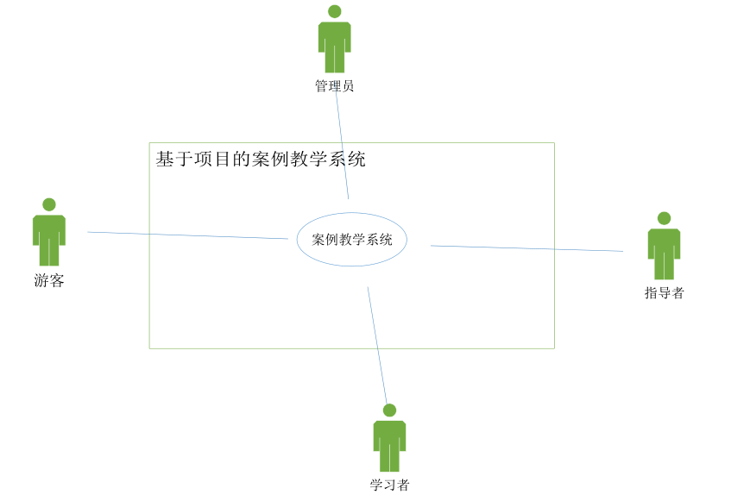
2
上下文图

Slide 36
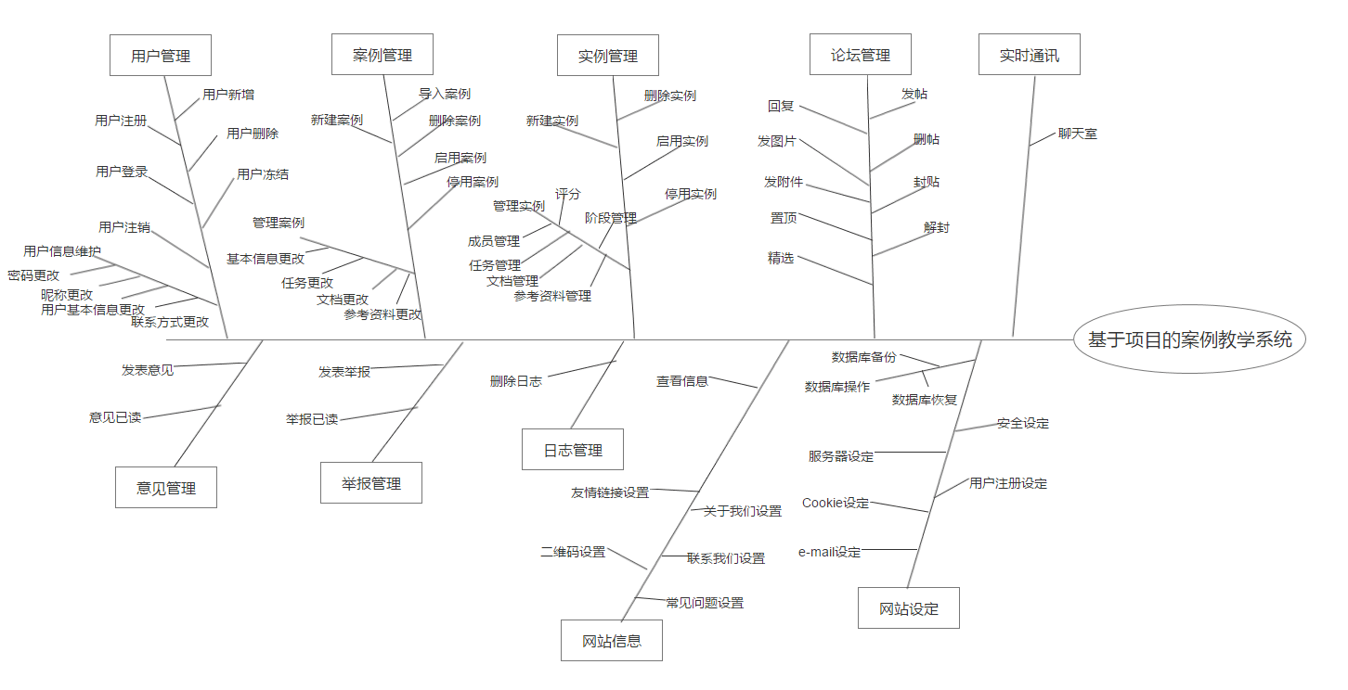
2
特性树

Slide 37
2
用户群和用户代表
专业学习者代表
非专业学习者代表
指导者代表
管理员代表
从专业相关学生的角度同附近的学生一同探讨决定并提出学生方的需求与界面的要求。
从非本专业学生的角度同附近的学生一同探讨决定并提出学生方的需求与界面的要求。
同分析师交流与沟通，提出指导者的需求，可以上传、维护案例，并对学习者给出指导建议。
以管理员的身份提出需求并拟定好设计方案，发现过程中的问题并提出。

Slide 38

2
用户群和用户代表
客户代表
游客代表
项目的发起方，最终项目的验收方。
以游客的角度总结游客方的需求并提出。
刘乐威
游客用户代表

Slide 39




2
用户群和用户代表
杨枨老师
潘琳学姐
指导者用户代表、客户代表
管理员用户代表
左文正
冯一鸣
非项目学习者用户代表
项目相关学习者用户代表

Slide 40
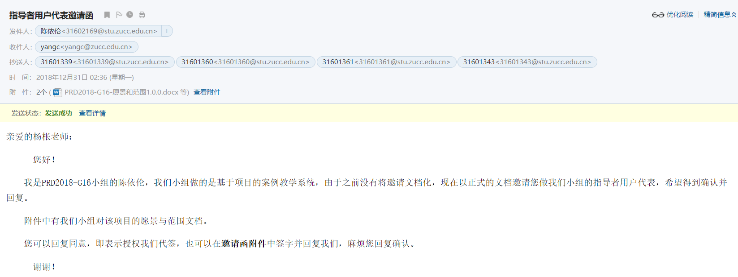
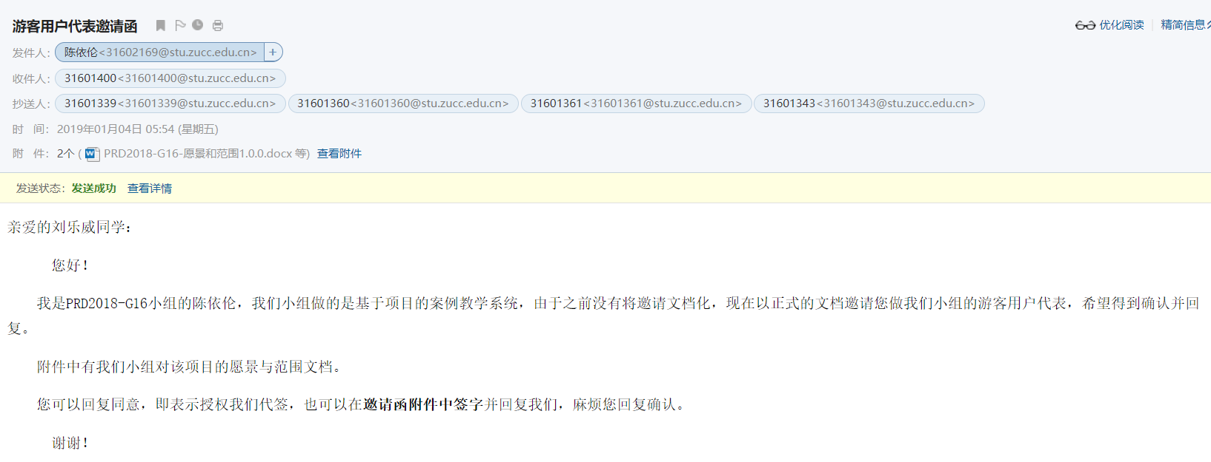
2
各用户代表确认

Slide 41
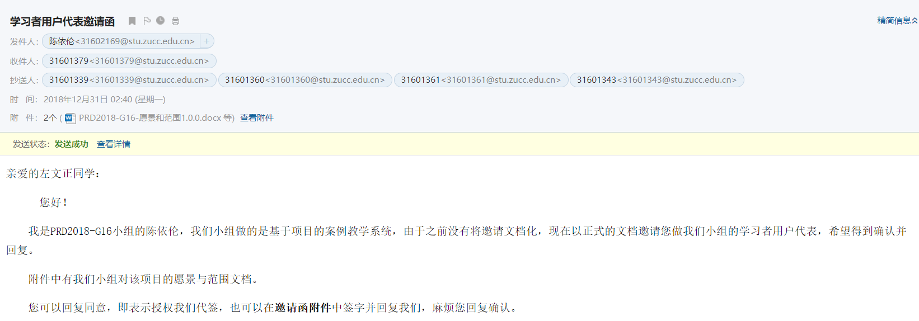
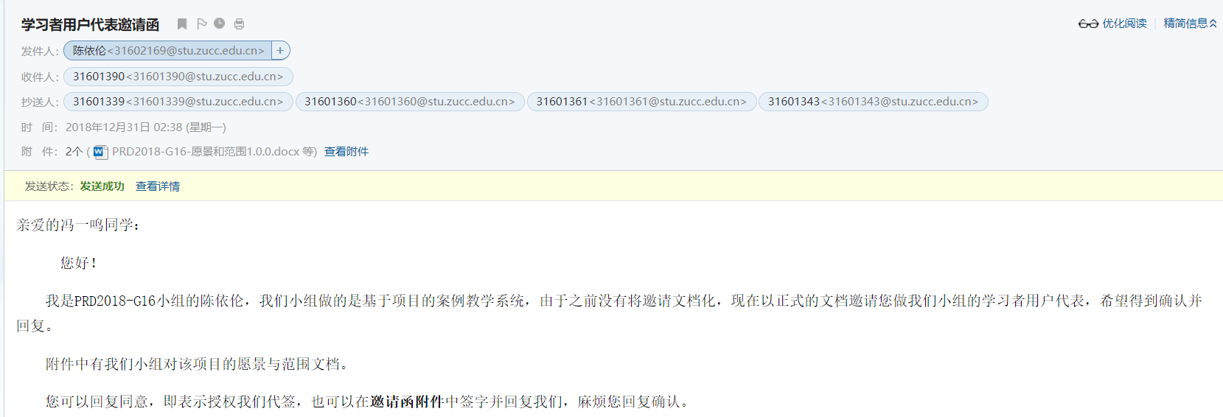
2
各用户代表确认

Slide 42
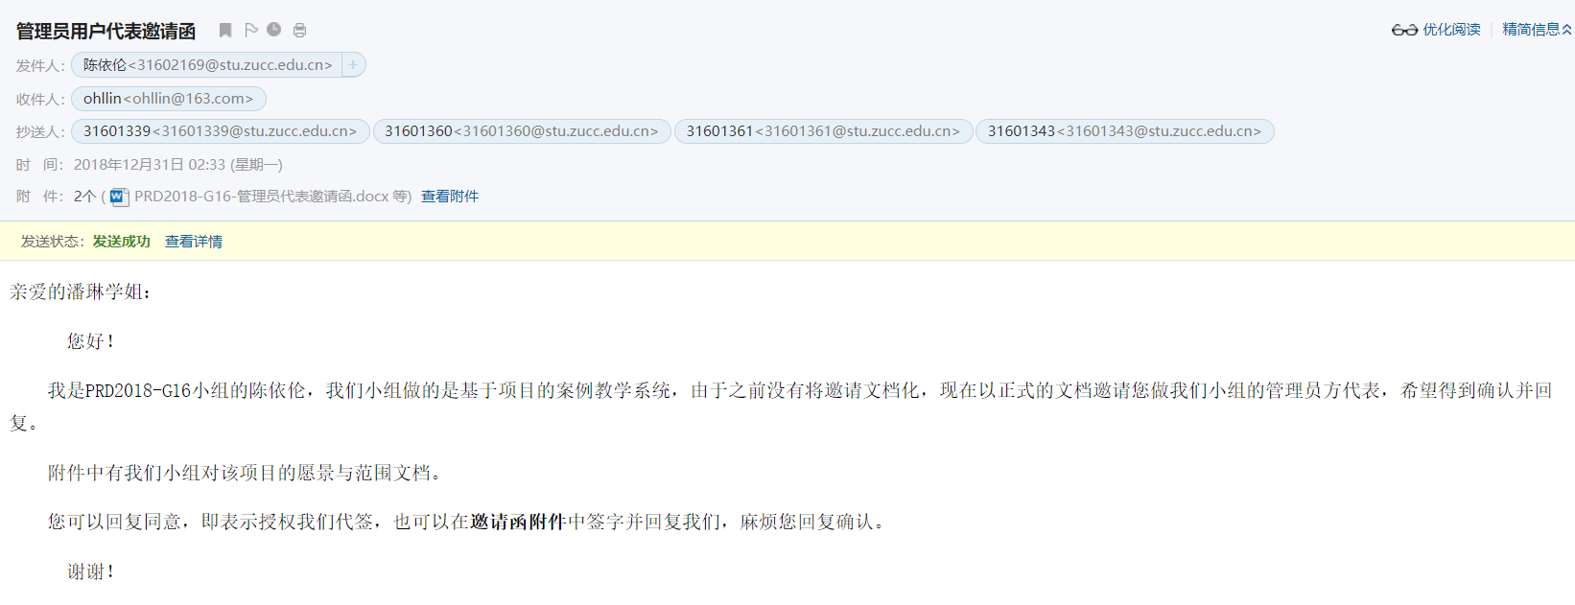
2
各用户代表确认

Slide 43
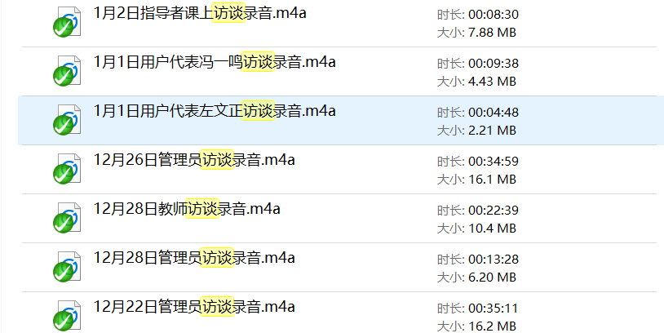
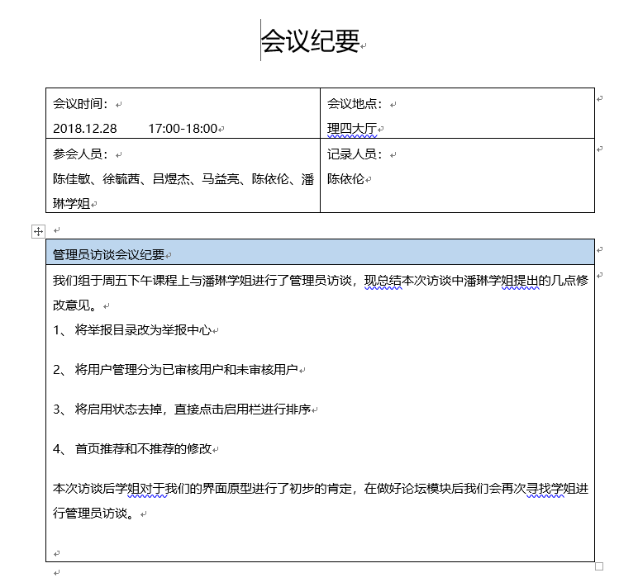
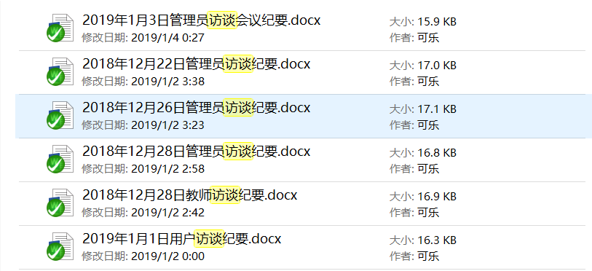
2
以访谈的方式逐步向各个用户代表获取以及确定以获取的需求。
需求记录

Slide 44
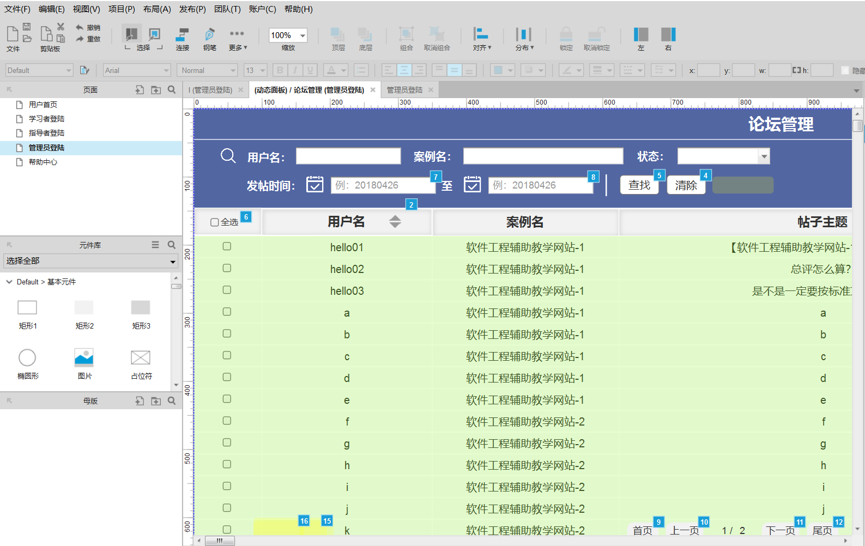
2
界面原型
在访谈过程中用Axure Rp制作的界面原型来更清晰的获取及确定需求。

Slide 45

2
界面原型

Slide 46

2
界面原型

Slide 47

2
界面原型

Slide 48

2
用例描述
用例描述编码规则：
游客 UCa
学习者UCb
指导者UCc
管理员UCd
测试用例编码规则：
游客UTa
学习者UTb
指导者UTc
管理员UTd

Slide 49


2
超链接设置
Ctrl+单击跳转

Slide 50


2
超链接设置
Ctrl+单击跳转

Slide 51
2
用例描述统计
用户分类 | 用例统计
游客 | 3
学习者 | 49
指导者 | 54
管理员 | 120
总计 | 226

Slide 52


2
非功能需求

Slide 53

2
非功能需求

Slide 54


2
优先级打分

Slide 55


2
优先级打分邀请

Slide 56


2
优先级打分邀请

Slide 57


2
优先级打分邀请

Slide 58

2
优先级打分邀请

Slide 59


2
优先级打分

Slide 60
2
Jad会议
在之前的用户访谈中，我们沟通的各个用户代表没有明确的需求冲突，并且在JAD会议过程中也没有产生冲突。
如果产生冲突，我们将会在JAD会议中与冲突的用户代表们进行交流已选出一个最终方案，或者在两者都不让步的情况下最终做出两套方案以适应两个用户。
在本次会议中我们向开发者代表确认了需求的可行性，最终结果是虽然存在实现起来较为困难的需求，但无不可行的需求存在。

Slide 61

2
SRS
1.引言
2.综合描述
3.系统特征（包含功能需求）
4.数据需求（包含数据字典）
5.外部接口需求
6.质量属性（包含非功能需求）

Slide 62


2
优先级排序

Slide 63
2
数据字典
用户注册信息=用户账号+密码+确认密码+性别+手机号码+邮箱
数据元素 | 描述 | 数据类型 | 数据长度 | 默认值 | 可否为空
用户账号 | 用户登录的账号 | String | 4~18 | NULL | NO
用户名 | 描述该用户的名称 | String | 4~18 | NULL | NO
密码 | 该用户登录所需要使用的密码 | String | 8~20 | NULL | NO
确认密码 | 作为确认第二次输入的密码 | String | 8~20 | NULL | NO
性别 | 描述用户的性别 | String | 2 | 男 | NO
手机号码 | 用户的联系方式 | String | 11 | NULL | NO
邮箱 | 用户的联系方式 | String | 10~28 | NULL | NO
采用《软件需求》P519页的模板。
来源：用例的输入输出

Slide 64

2
E-R图

Slide 65

2
E-R图

Slide 66
2
外部接口
硬件接口（服务器）
需求设备 | 要求
CPU | intel奔腾双核、酷睿双核和intel i5系列以上
主频 | 2.5GHz
内存 | 32GB
磁盘 | 0.4PB
带宽 | 5Gbps
软件接口（服务器）
项目 | 接口信息
操作系统 | Ubuntu16.04
服务器软件 | Apache2
数据库 | MySql5

Slide 67
2
外部接口
硬件接口（客户端）
项目 | 接口信息
主频 | 当前主流配置即可
显卡 | 4G独显
推荐分辨率 | 1920*1080
软件接口（客户端）
项目 | 接口信息
操作系统 | Linux、Windows、Mac OS
浏览器 | Firefox、Google Chrome、Windows Internet Explorer版本5以上

Slide 68

2
用例图
管理员用户

Slide 69

2
用例图
管理员删除案例用例图

Slide 70

2
对话框图
学习者登录对话框图

Slide 71
2
对话框图统计
用户分类 | 统计
游客 | 4
学习者 | 20
指导者 | 21
管理员 | 28
总计 | 73

Slide 72

2
顺序图
管理员添加案例顺序图

Slide 73
2
顺序图统计
用户分类 | 统计
游客 | 3
学习者 | 62
指导者 | 63
管理员 | 56
总计 | 184

Slide 74

2
测试用例
用例描述编码规则：
游客 UCa
学习者UCb
指导者UCc
管理员UCd
测试用例编码规则：
游客UTa
学习者UTb
指导者UTc
管理员UTd

Slide 75

2
测试用例
主要三种设计方法：
错误推测法
边界值测试法
等价类划分法

Slide 76
2
测试用例统计
用户分类 | 测试用例统计
游客 | 10
学习者 | 96
指导者 | 93
管理员 | 120
总计 | 319

Slide 77


3
用户手册

Slide 78

3
用户手册

Slide 79

3
组内评审

Slide 80


3
SRS版本更新
基线

Slide 81
1
3
需求变更

Slide 82

3
需求管理工具-Okit

Slide 83


3
需求跟踪矩阵

Slide 84


3
CCB组织和人选
主席选择原因：郦哲聪同学专业知识稳固，同时耐心负责任，同为一个
项目的开发人员，对系统有较深的了解，便于决策。

Slide 85

3
需求变更报告

Slide 86



3
需求变更影响

Slide 87


3
需求变更分析报告

Slide 88


3
需求变更结果汇报-驳回

Slide 89

3
后续工作计划

Slide 90


3
Team Building

Slide 91


3
项目总结报告

Slide 92
3
感想与体会
陈依伦：
本学期是我第一次上杨枨老师和侯宏伦老师的课，这也是我第一次尝试花费一个学期的时间去做 一个项目。不得不说的是，软件需求与软件项目管理这两门课给与了我深刻的印象，在这一学期的学习和实践过程中，我可以说是受益匪浅，了解了软件需求管理和软件项目管理的过程，知道了每一个软件做出来都是很不容易，是经过了严谨的流程的。而随着我正在编写的这份总结，这学期的课程也即将落下了帷幕。我有幸担任了G16小组的组长，但是凭心而论，我这个组长做的并不称职。因为是第一次上杨老师的课，所以刚开始的时候并不能跟上杨老师的节奏和习惯。对于项目的阶段性过程也是很懵懂，这就导致了我们小组的作业工期经常延期，经常拖到最后才堪堪完成任务。作为一个组长，我对于项目并没有一个很宏大的观念，在阶段性任务上并不明确，也通常不知道下一步要做什么，要准备什么，所以大部分时间里，我都是很迷茫的，茫然的跟着作业的进度走，机械的提交每周的作业。所幸的是其他人明显比我优秀的多，通过询问他人的方式，我总算不至于什么也不知道。很感谢这学期其他同学对于我课程上的解答，也很感谢我的组员对我这个一问三不知的组长的包容。通过本学期的项目课程，对于我最大的收获就是知晓了沟通的重要性，一方面是于他人的沟通，另一方面是小组内的沟通，及时有效的沟通能够明确我们的项目目标以及任务，减少我们过多的做无用工作，浪费时间，有效率、有质量的完成老师布置的任务。综合本学期我的表现以及组员的努力，反思了自己很多没有做好的地方，我对于自己本学期的绩效做出了90分评价。

Slide 93
3
感想与体会
徐毓茜：
第二次上杨枨老师的课，相比其他的课，这节课的课堂气氛要显得严肃得多，这给我们的无形的压力，让我们自己自觉认真听讲。这个学期的小组合作感觉还是挺好的，我们出现了项目延期的情况，整个项目延期了两周，到最后导致熬夜通宵赶进度。团队协作是一件困难又有趣的事情，就算是写文档也可以学到很多东西，感觉这个学期收益颇多，希望下个学期再接再厉。我们是一个整体而不是分开的5个个体，不能像上学期一样最后做出来的东西每个人的都不一致。一个小组是需要声音的，总需要一个人来严格的督促和领导，需要一个人来给他们敲一下警钟，若不如此，每个成员都会很懒散，那就变成了一个慢慢等死的过程。上学期仅仅是入门级的一点试水，这学期还结合了项目管理的内容，使得内容更加繁复，精准，同时学习内容也大大加大，更多的是学习工作量也同时跟随增加，但是我们做这个项目的是一个整体，一个小组，每个小组成员为了更好的完成项目，对这个项目都十分的投入和付出。我给自己的最终评价是91分。

Slide 94
3
感想与体会
马益亮：
经过了艰难的一个学期，软件需求分析与设计这门课也渐渐进入尾声。首先，我想说明一下我为什么会用艰难这个词。这学期课排的比较满，其中还有很多门有期末大作业的硬核课程，这之中还有一门最最硬核的课程，那就是软件需求分析与设计这门课。
软件需求分析与设计这门课是杨枨老师开设，主旨是让学生能过切身体验实践一下软件开发过程中的需求分析阶段。这门课可以说是极好的，是一门理论和实践结合起来的课程。杨枨老师也认真仔细地讲解软件需求分析的过程，热心回答学生的疑惑，必要时也会承担起一个负责的领路人角色，对学生的学习进行严格把关。
软件需求分析与设计这门课程要求五个人一组进行分组。我们的分组可以说是为了方便，省去选人的麻烦，直接把同寝室的和上学期同组的老队友拉到一起拼成咸鱼五人组，组长也是推来推去，随便推给同寝室的人当。当然，这个随便的分组让我们吃尽了苦头。一开始，组里面没有明确的分工，也没有人站出来指挥组员干活，组里面的执行力真的是非常的低。所以，我们的项目进度经常比其他组落后，阶段评审的分数也只是中游水平。但是，随着最终评审的临近，以及杨枨老师下了狠招——扣分达10分的人直接挂科。我们小组也有了危机意识，开始关系项目的进度，也有人站出来进行分工，指挥工作，小组成员也很配合，埋头苦干，时间不够，晚上5个人就一起在租房里面通宵写文档赶进度。确实，组内积极性上来了，工作效率也上来了，进度也赶了上来。
人总是要为自己犯下的过错付出代价，换句话说就是出来混的总是要还的。学期开始的时候我没有意识到这学期的任务有多重，还在那浑水摸鱼，等学期末的时候就在那不当人，没日没夜的赶大作业和软件需求分析的进度，一天就睡三四小时。总算，快要熬到头了，我为我的浑水摸鱼付出了代价，也会以此为戒。我给自己的最终评价是89分。

Slide 95
3
感想与体会
吕煜杰：
在经过这个学期的软件需求和项目管理的融合学习后，觉得自己的收获很大，让我真正的认识到了很多的新的东西，新的知识，软件工程不只是打代码那么简单，编码只是其中的一个部分很大的一部分是需要管理设计各方面的结合综合在一起才是一门软件工程，回想起上学期杨老师的软件工程基础到这学期的软件需求分析差别不是一点，上学期仅仅是入门级的一点试水，这学期还结合了项目管理的内容，使得内容更加繁复，精准，同时学习内容也大大加大，更多的是学习工作量也同时跟随增加，但是我们做这个项目的是一个整体，一个小组，每个小组成员为了更好的完成项目，对这个项目都十分的投入和付出，并且对这个项目的内容，功能，开发过程都了然于胸，在项目进行期间能很明显的感受到一个的工作脱轨会导致整个小组的工作停滞，有时候我还是对于这个项目的工作进行不是非常的明确，但我有一群融洽相处的队友一起陪我共渡难关。还有就是本节课的主题是需求也就是软件需求，我学习的过程中发现需求获取阶段是十分重要的，首先要明确客户的需求才能更好的去设计，去考虑这样的需求需要哪些条件，考虑他的可行性等等，将这个项目进行有效的分析，最后一步步把功能完善，最终交出最后的项目成果，最后感谢我们小组各个成员的亲和包容和努力付出，综合我在项目中的工作和一些失误，我给自己的最终评价是85分。

Slide 96
3
感想与体会
陈佳敏：
这个学期的软件需求课个人认为是一个比较艰难的课程。它的工作量在前期并没有体现，但是后期的工作量会暴增，而且也是小组合作完成，需要考验每个小组能否一起完成任务的能力，不能有一个人是闲置的。
由于选课问题，之前的重修课导致无法上周三的课，把课调到了周五下午，是一个人很少，几乎每节课都会被提问的一个情况，然而也是个人原因，我上课一般都在做自己的作业，并没有太大的注意力在翻转的课上，就被提问很多都答不出来，被扣了一些分。
其次，由于上学期的教训，我个人一直很想早些把项目完成，就是把进度提早，不至于最后几天又要通宵赶还不一定来得及，所以会与小组成员会有一些小争执。但是由于本次课程我又不是组长的缘故，有的时候又想着算了不想管的心态，所以项目前期一直是布置什么任务就做什么，有一次两周没什么大的任务我也没有提出什么意见，随它过去了。但是到后面的时候还是觉得不行，而且平时分扣得也比较多了，就态度比较强势，开始和另一个组员一起督促他们补进度赶进度，甚至我说的话会比较重，也是一个不太礼貌的事情吧，也是庆幸其他组员脾气比较好吧，没有出现什么小组里吵架的情况。
但是在后来大家的共同努力下，我们没有落下太大的任务，除了有的图可能因为没有找老师请教，没有学透就画的缘故，有一些错误，但是在最后我们一定会将它改正。我们也在完成了其他大作业的后面的时间全部都交给了这门课的项目，希望在最终评审的那天有一个好的结果。
在这学期的学习中，我意识到了团队的整体意识和沟通十分重要，小组成员之间需要知道其他人的工作进度和完成情况，我们是一个整体而不是分开的5个个体，不能像上学期一样最后做出来的东西每个人的都不一致。一个小组是需要声音的，总需要一个人来严格的督促和领导，需要一个人来给他们敲一下警钟，若不如此，每个成员都会很懒散，那就变成了一个慢慢等死的过程。
后期的工作每个组员都很努力，尤其是吕煜杰同学，他由于之前的一些不认真，被老师说了之后，每次都很努力地完成自己的任务，更是在其他组员无法完成自己任务的情况下，作为我们小组的万能组员，都是他在帮着别的人完成任务。所以我希望老师能看到他的努力，谅解他之前的一些小错误，最后也给他一个好的结果。
最后，我对自己本学期的绩效评价是94分，感谢我的组员，也十分谢谢杨枨老师和侯宏仑老师，比心~

Slide 97

3
绩效评价

Slide 98
3
移动课堂助理
常规：
可行性分析
对原有需求进行分析
编写项目章程
编写项目计划、需求工程计划
设计移动端界面原型
需求确认
编写SRS
相关评审
安装部署
考虑：
1、PC端已有产品是否适合移植到移动端
2、移动端的新的需求点
3、移动端不可行需求点

Slide 99
1
4
参考资料

Slide 100
4
参考资料I
【1】Grady, Booch, James, Rumbaugh, Ivar, Jacobson. UML用户指南[M]. 北京市丰台区成寿寺路11号:人民邮电出版社, 2017. 2-31
【2】杨弘平. UML2基础、建模与设计教程 [M]. 北京清华大学学研大厦A座:清华大学出版社, 2018. 1-50
【3】Karl Wiegers. 软件需求（第三版）[M]. 北京清华大学学研大厦A座:清华大学出版社, 2018. 1-50
【4】凯西 施瓦贝尔. IT项目管理[M]. 北京市西城区成寿寺路11号: 人民邮电出版社, 2017. 2-31

Slide 101
4
参考资料II
【1】 PRD2018-G16-《可行性分析报告》
【2】 PRD2018-G16-《QA计划》
【3】 PRD2018-G16-《项目章程》
【4】 PRD2018-G16-《需求工程项目计划》
【5】 PRD2018-G16-《愿景与范围》
【6】 PRD2018-G16-《用户群分类》
【7】 PRD2018-G16-《测试用例》
【8】 PRD2018-G16-《需求优先级》
【9】 PRD2018-G16-《软件需求规格说明书》
【10】PRD2018-G16-《用户手册》

Slide 102

谢谢观赏！-G16

